Slide 1
Мандатная комиссия в процессе выборов - 2026
Республика Казахстан,
22 октября 2026
Секретариат СКК

Slide 2

Требования ГФ
Требование 4: Глобальный фонд предписывает всем СКК, с учетом эпидемиологической обстановки, прав человека и гендерных аспектов, подтвердить представленность в комитете:
людей, живущих с ВИЧ, и людей, представляющих людей, живущих с ВИЧ;
людей, затронутых туберкулезом и малярией; и людей, представляющих людей затронутых туберкулезом и малярией;
людей, входящих в ключевые группы населения и представляющих ключевые группы населения.
Требование ГФ 5: Глобальный фонд предписывает, чтобы все члены СКК, представляющие неправительственные избирательные группы, избирались своими избирательными группами на основе документальных и прозрачных процедур, разработанных каждой избирательной группой. Это требование применяется ко всем членам комитета, представляющим неправительственный сектор, включая членов комитета, на которых распространяется Требование 4, и не применяется к многосторонним и двусторонним партнерам.

Slide 3
Документальное обеспечение
Система взаимосвязанных документов, которые регламентируют выборы в стране
Внутренние правила работы СКК (срок членства в СКК, квоты для избирательных групп, обязанности членов СКК и общий подход к процедуре избрания членов СКК)
Техническое задание представителя неправительственного сектора в СКК (раскрывает права и обязанности члена СКК, объясняет применение конфликта интересов, нацеливает на функцию представительства голоса в СКК, содержит разъяснения относительно этапов выборов)
Положения о выборах, разработанные и утвержденные внутри избирательных групп (детализирует процедуру Внутренних правил работы СКК на уровне сообществ и объединений, описывает каким образом организованы выборы в избирательных группах)
План проведения выборов в 2024 году (адресован к использованию ответственным за выборы в каждой избирательной группе, описывает ключевые функции и роли участников процесса, ориентирует на сроки, предлагает вовлечение представителей внешних партнерских организаций)
Объявление о начале выборов (избирательные группы, срок подачи документов о результатах выборов, ссылки на документацию, связанную с проведением выборов, контактная информация)

Slide 4
Формирование Мандатной комиссии (МК)
из Технического задания представителя неправительственного сектора СКК, Республика Казахстан
Мандатная/Счетная комиссия формируется в соответствии с порядком предусмотренным Положением о выборах сообщества на период их проведения в каждом сообществе
Рекомендуемый численный состав – 3 члена комиссии из числа представителей партнерских организаций, не вовлеченных в выборы членов СКК внутри конкретного сообщества.
Кандидаты в состав СКК от неправительственного сектора, а также действительные члены СКК, не могут входить в состав Мандатной комиссии.
Члены комиссии выполняют свою деятельность на добровольной основе в сотрудничестве с членом Оргкомитета
Уточнение: у некоторых сообществ Положения вместо МК предусматривает Независимую счетную комиссию (далее в презентации – МК)

Slide 5
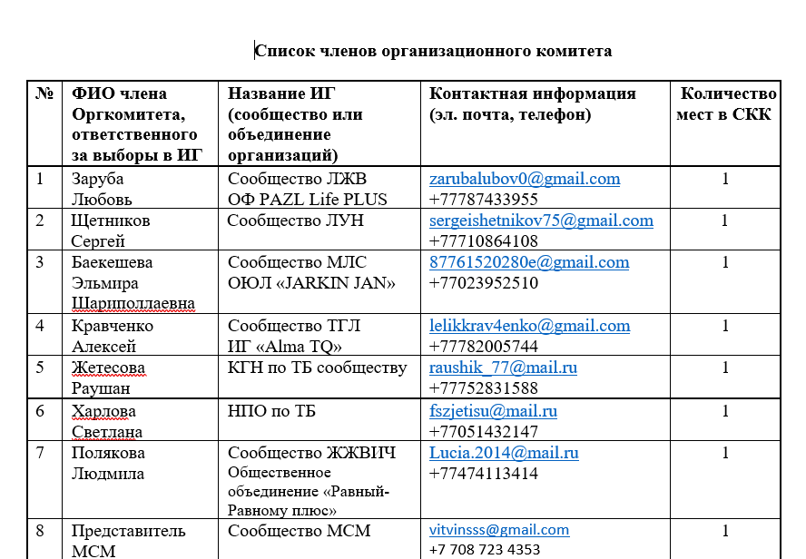
Сотрудничество с Оргкомитетом
Создается для организации выборов в сообществах
Персональный состав формируется на основе подачи кандидатур от каждого сообщества (по 1 представителю)
Рекомендуется учитывать необходимость исключения заинтересованности членов Оргкомитета участвовать в выборах в качестве кандидатов на членство в СКК (оградит от потенциального риска нарушения каких-либо прав других кандидатов во время организации выборов членом Оргкомитета)
Каждый член Оргкомитета:
координирует выполнение Плана проведения выборов - 2024 внутри своего сообщества
осуществляет внешнюю (Секретариат, партнерские организации) и внутреннюю коммуникацию (члены избирательной группы)

Slide 6
Открытость в создании и работе МК
из Технического задания представителя неправительственного сектора СКК, Республика Казахстан
"Информация о работе МК, созданной согласно Положения о выборах внутри сообщества/объединения НПО, должна быть открытой для представителей сообщества и заинтересованных сторон, что означает периодическое информирование
о процессе формирования и персональном составе МК,
(2) отсутствии конфликта интересов у членов МК (ситуация, при которой личная заинтересованность (прямая или косвенная) члена МК влияет или может повлиять на надлежащее, объективное и беспристрастное исполнение функций МК в период выборов).
(3) соблюдения конфиденциальности персональных данных в их работе,
(4) результатов работы на этапе регистрации, другое»

Slide 7
6 этапов проведения выборов и роль МК
Этап 1. Подготовка к проведению выборов (в том числе инициатива создания Организационного комитета, Мандатной комиссии, необходимых для участия в выборах)
Этап 2. Объявление о начале выборов
Этап 3. Регистрация кандидатов в члены СКК/альтернаты и избирателей для голосования
Этап 4. Публикация списка кандидатур в члены СКК/альтернаты от каждой избирательной группы
Этап 5. Голосование за кандидатуры в члены СКК/альтернаты
Этап 6. Публикация результатов голосования на основе подтверждающей документации

Slide 8
Подготовка МК к процессу выборов (1)
ознакомиться с документами, которые устанавливают порядок выборов (слайд «Документальное обеспечение»)
наладить рабочий контакт с членом Оргкомитета, который ведет коммуникацию в сообществе и логистику выборов

Slide 9
Информация в помощь для выполнения этапа 3

Slide 10
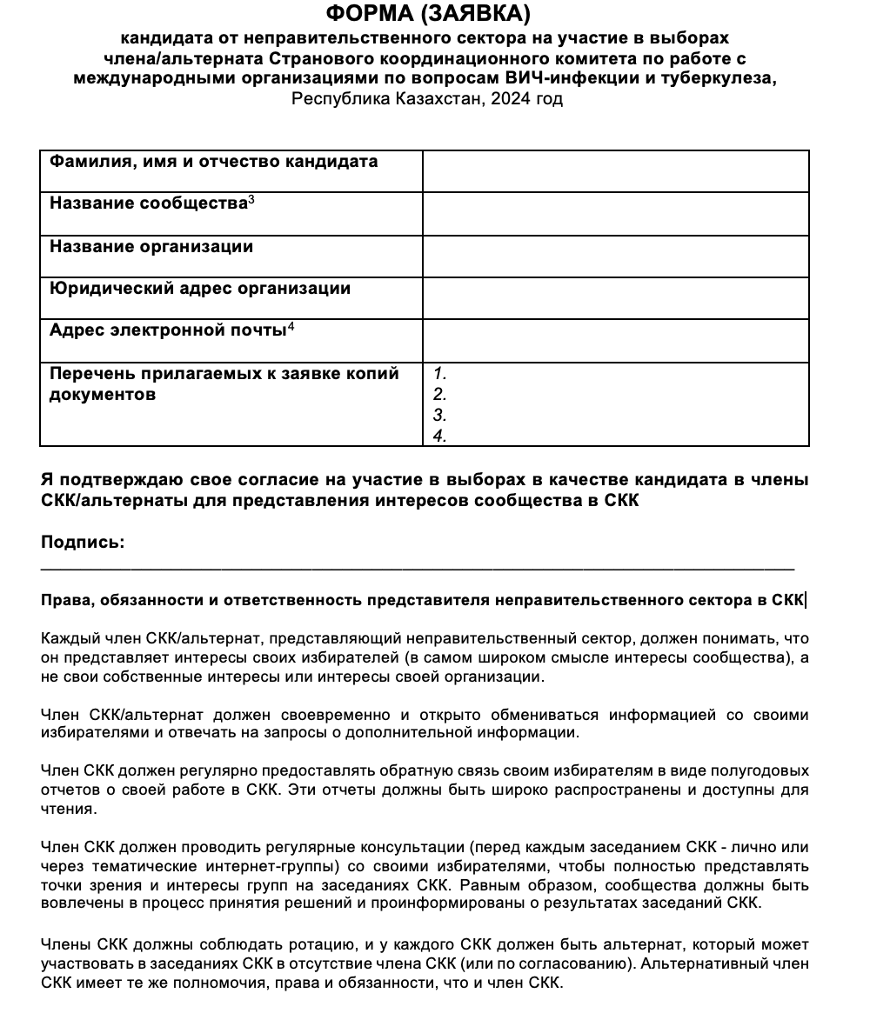
Кандидаты в члены СКК всех сообществ выдвигаются по собственной инициативе на добровольной основе, при этом:
!!! подача кандидатуры соответствует условиям объявления о выборах:
форма заявки кандидата + перечень документов, из объявления Секретариата СКК, а именно резюме кандидата (покажет потенциал кандидата) и документ удостоверяющий личность
Уточнение: ориентироваться также на список в Положении о выборах, некоторые сообщества также запрашивают анкету, мотивационное письмо, другое
дата и время подачи документов на регистрацию внутри сообщества, указанных членом Оргкомитета при оглашении начала регистрации

Slide 11
!!! для выбора необходимо не менее чем два кандидата от каждого сообщества
Положения о выборах сообществ указывают на то, что из двух кандидатов, набравший большее кол-во голосов становится членом СКК, второй по кол-ву голосов – альтернатом.
В случае, если нет конкурса, член Оргкомитета оглашает повторно регистрацию кандидатов и усиливает коммуникацию внутри сообщества (риск выйти за рамки графика выборов)
!!! согласно ст.4 Внутренних правил работы СКК исключаются представители, которые дважды подряд использовали свое право быть избранными и имели членство в СКК последние 6 лет
Член СКК избирается в состав СКК на 3 года с правом переизбрания/повторного делегирования на повторный трехлетний срок.
Членство в СКК утверждает приказом государственного органа.

Slide 12
Пример критериев сообщества ЛЖВ к кандидату
из Положения о выборах сообщества ЛЖВ, Республика Казахстан
Наличие ВИЧ- положительного статуса (в случае, если человек выдвигает свою кандидатуру в члены\альтернаты членов СКК, то открытый статус). В случае если человек выдвигает свою кандидатуру в члены\альтернаты членов СКК, то человек должен быть готов открыто отстаивать интересы группы, которую он представляет.
• Готовность к ежедневной коммуникации в рамках работы комитета по электронным средствам связи (рассылка, Skype, Zoom), и возможность участия в работе очных заседаний СКК (не менее четырех раз в год);
• Хорошие навыки межличностной коммуникации и понимание проблематики своего сообщества в контексте эпидемии ВИЧ в Казахстане
• Опыт работы с документами, умение работать с Интернетом, знание компьютерных программ Word, Excel, PowerPoint.
!!! Кандидат в члены СКК демонстрирует соответствие критериям своей избирательной группы через документацию, которую прилагает к своей заявке (резюме, мотивационное письмо и другие дополнительные документы о себе)

Slide 13
Пример критериев сообщества ЖЖВ к кандидату
из Положения о выборах сообщества ЖЖВ, Республика Казахстан
наличие возможности регулярного личного участия в работе СКК, как во время проведения заседаний, так и в периоды между их проведением;
хорошие навыки межличностной коммуникации; умение грамотно, деликатно и дипломатично представлять и отстаивать интересы своего сообщества;
понимание проблематики своего сообщества в контексте эпидемий ВИЧ и ТБ в Республике Казахстан;
понимание основных принципов организации и работы Глобального фонда, его структуры, ключевых элементов и политик, как на страновом (в первую очередь СКК, МАФ, ОР), так и не глобальном уровне;
умение анализировать и правильно формулировать проблемы национального уровня и сообщества в целом, а не только на уровне отдельно взятых организации или человека;
наличие опыта работы с документами, умение работать с Интернетом, знание компьютерных программ Word, Excel, PowerPoint;
наличие электронной почты и регулярного доступа к Интернету

Slide 14
Регистрация избирателей
Регистрация избирателей осуществляется в сообществах по разному (гугл форма,чат-бот, ел. почта, другое) – необходим контакт с членом Оргкомитета
!!!! Важно знать как формируется избирательная группа в сообществе
Опыт прямых выборов: право голоса предоставлялось каждому члену сообщества и избирательная группа формировалась из всех, кто зарегистрировался согласно Положению сообщества (желание стать избирателем выражалось самостоятельно), применялись в 2021 году ЛЖВ, ЛУН, МЛС, СР, люди, пострадавшие от ТБ
Опыт непрямых выборов: члены сообщества делегируют право выбора избирательной группе, которая голосует, применялось в 2021 и 2024 годах ТГЛ (Совет), ЖЖВ (группа 17 представительниц), МСМ (по 1 каждого региона)

Slide 15
Действия МК при выполнении этапа 3
1. Наблюдать за процессом
2. Проанализировать документы, поданные на регистрацию КАДИДАТАМИ
3. Зафиксировать результат работы МК решением/протоколом

Slide 16
Избиратели: наблюдение регистрации
Внимание МК на:
Созданы ли равные условия всем членам сообщества реализовать свое право стать избирателем (!!! только в случае прямых выборов)?
Действительно ли члены сообщества согласны и делегировали свое право голосовать избирательной группе (!!! только в случае непрямых выборов)? Каким образом осуществляется делегирование и как документируется (например, ТГЛ (Совет), МСМ (по 1 каждого региона)?
Соблюдены ли сроки регистрации (открытие и закрытие приема регистрации согласно установленным в сообществе датам)?
Сколько членов сообщества зарегистрировались и все ли они являются членами именно этого сообщества? Готов ли список зарегистрированных избирателей?
Источники информации: каналы коммуникации, которые использует член Оргкомитета при общении с сообществом (эл. почта, веб-сайты, группы соцсетей, другое), список зарегистрированных избирателей на дату завершения регистрации, подготовленный членом Оргкомитета

Slide 17
Кандидаты: верификация при регистрации
Внимание на:
Созданы ли равные условия всем членам сообщества реализовать свое право стать кандидатом в члены СКК?
Сколько членов сообщества подали свои кандидатуры на выборы? Состоится ли конкурс или необходимо повторно объявлять регистрацию кандидатов (например, если подана только одна кандидатура)?
Соблюдены ли сроки регистрации (открытие и закрытие приема документов согласно указанным датам)? Соответствует ли пакет документов, поданный для регистрации кандидатами запрашиваемому перечню в объявлении и Положении?
Соблюдается ли ст. 4 Внутренних правил работы СКК (три года членства в СКК + право повторного выбора)?
Будет ли возможность у членов сообщества задать вопрос кандидатам и понять их соответствие критериям?
Источники информации: каналы коммуникации члена Оргкомитета и сообщества, пакет поданных документов кандидатами

Slide 18
Фиксация результатов этапа 3
МК готовит краткое письменное решение/протокол с целью фиксации:
результатов анализа документов кандидатов
факта регистрации кандидатов и допуска их к участию в выборах
!!! В случае если, МК обнаруживает несоответствия в процедуре подачи и/или содержании пакета документов, принимается решение о не допуске кандидата к голосованию. Член Оргкомитета уведомляет письменно кандидата, которого не допускают к участию в выборах и направляет ему решение (или протокол) МК с изложением причин о не допуске.
факта регистрации избирателей
письменно отображается факт отсутствия конфликта интересов у членов МК и соблюдение конфиденциальности персональных данных
!!! Решение/протокол подписывается всеми членами МК

Slide 19
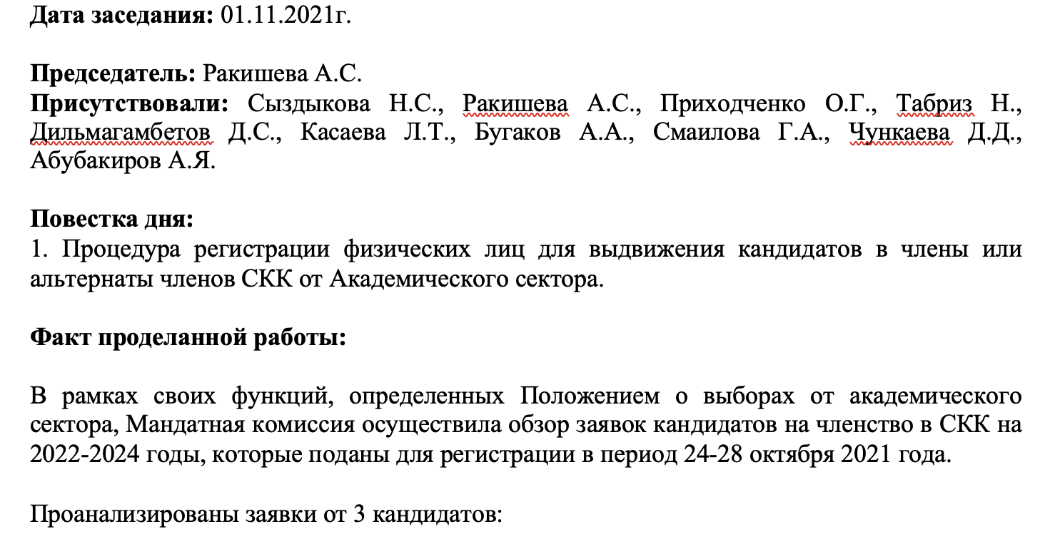
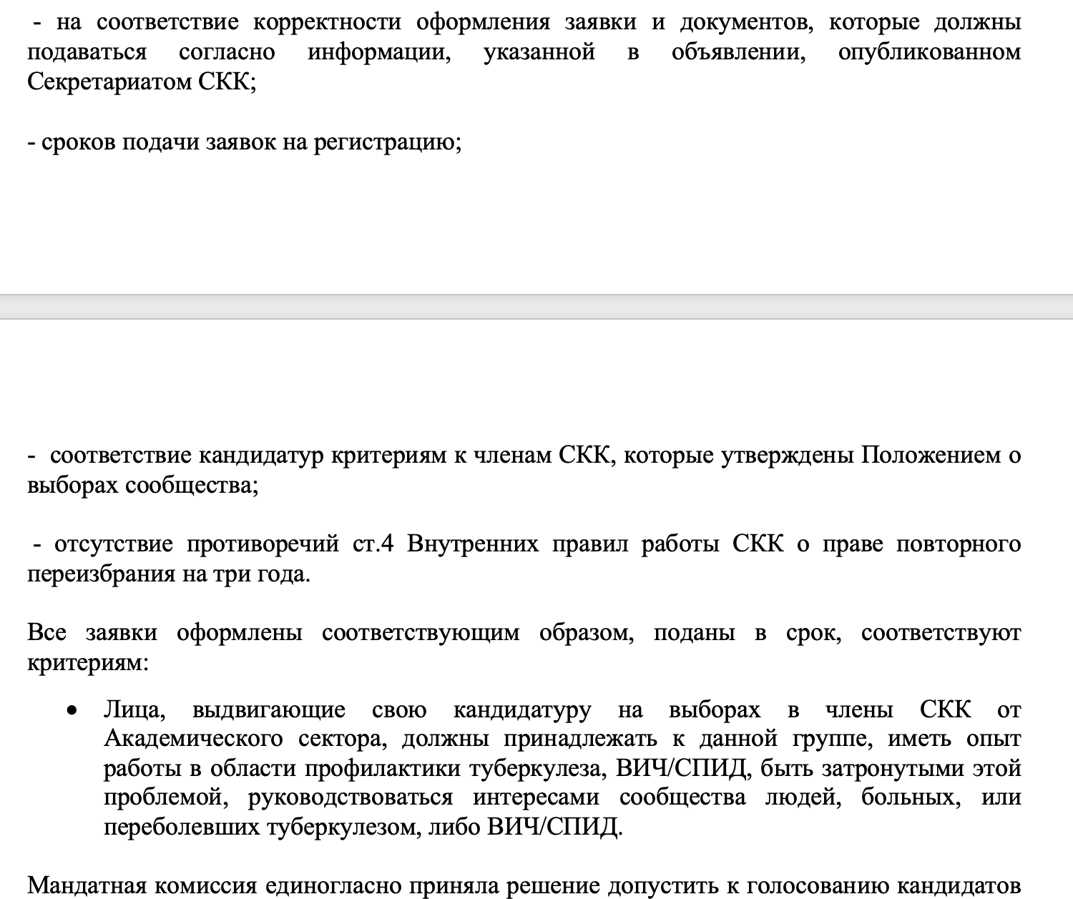
Опыт документирования академического сектора

Slide 20
Информация в помощь для выполнения этапа 5

Slide 21
Действия МК при выполнении этапа 5
1. Участие в съезде/форуме/общем собрании
2. Осуществление наблюдения за процессом голосования, подсчет голосов и оглашение результатов голосования
3. Зафиксировать результат подсчета голосов письменно в протоколе

Slide 22
Голосование: действия МК
Если проводится съезд/форум/общее собрание (офлайн или онлайн), члены МК представляются персонально и оглашают свои функции во время мероприятия, также кратко знакомят избирателей с процедурой голосования, устно уведомляют присутствующих про отсутствие конфликта интересов по отношению к результатам выборов
Если голосование происходит удаленно (несколько дней), член Оргкомитета письменно распространяет до начала голосования информацию о том, как будет проходит голосование указывает информацию о порядке работы МК (состав, функции, другое)
после голосования МК производит подсчет голосов (бюллетеней/форм)
определяет члена СКК и альтерната согласно принципу принятия решения в Положениях о выборах и оглашает результаты выборов
оформляют письменно решение МК:
(1) список кандидатур,
(2) количество избирателей и количество голосов отданных за каждую кандидатуру,
(3) количество не принятых к подсчету бюллетеней/форм из-за неправильного заполнения или несвоевременной подачи,
(4) решения о выборе кандидатуры в члены СКК и альтерната
Передают решение члену Оргкомитета для дополнения информации в протокол и подписывают финальный протокол

Slide 23
Рекомендации составления протокола
!!! Над протоколом о результатах выборов совместно работают член Оргкомитета и члены Мандатной комиссией внутри каждого сообщества.
!!! Протокол включает:
(1) краткое описание всего процесса выборов в сообществе (из Плана проведения выборов и Положения о выборах)
(2) количество избирателей и их география (из списка избирателей)
(3) список всех кандидатур, допущенных к голосованию (из первого решения/протокола МК)
(4) количество голосов отданных за каждую кандидатуру (из решения МК о подсчете голосов)
(5) количество не принятых к подсчету бюллетеней/форм из-за неправильного заполнения или несвоевременной подачи (из решения МК о подсчете голосов)
(6) указание информации об участии независимых наблюдателей
(7) формулирование решения о выборе кандидатуры в члены СКК и альтерната на следующие 3 года (из решения МК о подсчете голосов)

Slide 24
График ключевых действий членов Оргкомитета!
Не позднее 30 сентября открыть регистрацию избирателей и кандидатов внутри тех сообществ, которые еще этого не сделали и провести активную коммуникацию (дать несколько дней на регистрацию)
До 20 октября закрыть регистрацию избирателей и кандидатов (не меньше 2х кандидатов).
20 октября МК оформляет решение (краткий протокол на 1 стр.) о завершении регистрации и допуске кандидатов к участию в выборах (пример протокола будет представлен на консультации для МК)
20 октября член Оргкомитета подает ел. почтой список всех зарегистрированных кандидатов в Секретариат (соответствует решению МК)
28 октября – 06 ноября проводится голосование, если удаленно – период голосования в интернете больше одного дня, если голосование во время съезда/форму/совещания (офлайн или онлайн)– голосование один день (см. свои Положения сообществ)
До 16 ноября оформить результаты выборов в виде протокола совместно с членами МК и принять участие в совещании с консультантом и Секретариатом по вопросу оформления результатов выборов (если нужна помощь консультанта по улучшению протокола – заранее можно прислать проект протокола для получения рекомендаций от консультанта)
До 18 ноября до 18 00 подача выбранных кандидатур в Секретариат (письмо по почте от члена Оргкомитета) с приложением протокола и пакета документов кандидата в члены СКК/альтернаты

Slide 25
Благодарим за внимание!

